Slide 1


Slide 2

SISTEMAS INTELIGENTES Introducción 2021 – 01 https://github.com/jwbranch/SistemasInteligentes
JOHN W. BRANCH
Profesor Titular
Departamento de Ciencias de la Computación y de la Decisión
Director del Grupo de I+D en Inteligencia Artificial – GIDIA
jwbranch@unal.edu.co
CAMILO LAITON
Monitor
claiton@unal.edu.co
ANDRÉS ORREGO
Monitor
aorregop@unal.edu.co
Los materiales de esta asignatura, se basan en la elaboración y evolución de anteriores semestres, en los cuales han contribuido y colaborado, profesores y estudiantes, a quienes daremos el reconocimiento respectivo.

Slide 3
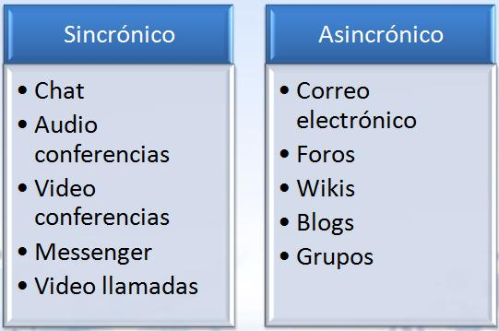
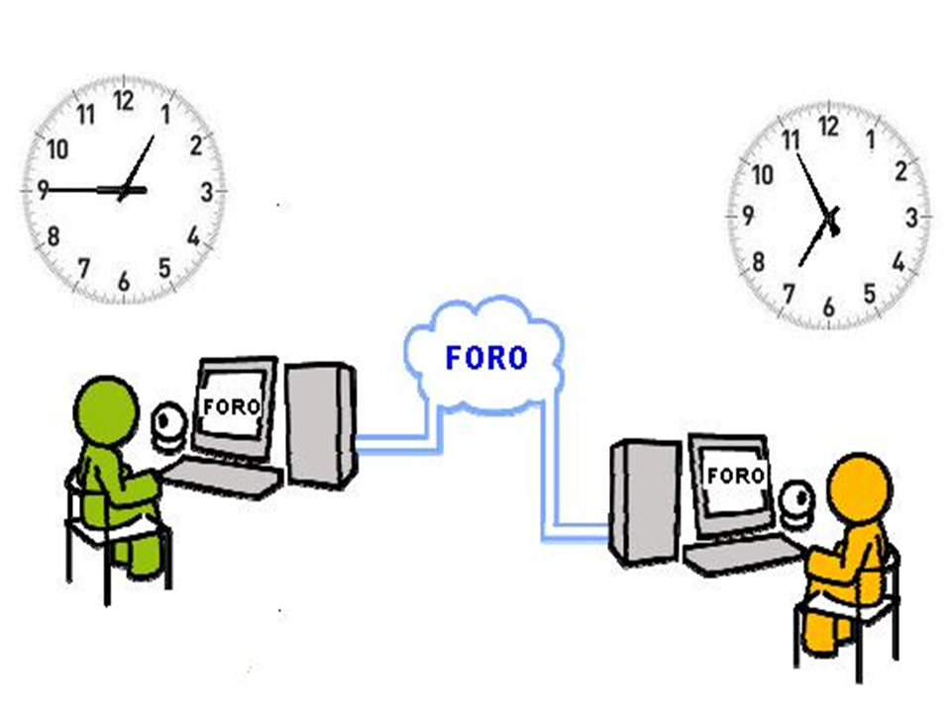
METODOLOGÍA ENSEÑANZA – APRENDIZAJE
El aprendizaje asincrónico puede ser llevado a cabo online u offline. El aprendizaje asincrónico implica un trabajo donde el estudiante puede ir a su propio ritmo.
Herramientas en este curso:
Google DRIVE.
GitHub.
Coursera.
Correo electrónico.
El aprendizaje sincrónico involucra estudios online a través de una plataforma. Este tipo de aprendizaje sólo ocurre en línea.
Herramientas en este curso:
Google meet.
Asesorías.
Talleres.
Sesiones Remotas vía Google.Meet
Sincrónicas y Asincrónicas

Slide 4
Descripción del Curso El curso de Sistemas Inteligentes cubre los aspectos más clásicos del campo de la Inteligencia Artificial, con el fin de proporcionar las herramientas necesarias para afrontar problemas de aplicación en un contexto científico y/o tecnológico.

Slide 5
Bibliografía Recomendada
Kasabov, N. (1998). Foundations of Neural Networks, Fuzzy Systems, and Knowledge Engineering. A Bradford Book The MIT Press Cambridge, Massachusetts London, England.
Russell, S., Norvig, P., (2020). Artificial Intelligence: A Modern Approach, 4th Edition.

Slide 6
Contenido
Introducción.
Áreas de la Inteligencia Artificial: El Qué: Fundamentación. El Cómo: Métodos, Técnicas, Tecnologías. El Para Qué: Aplicaciones.
Sistemas Basados en Conocimiento.
Planificación Automática en Inteligencia Artificial.
Redes Neuronales Artificiales.
Computación Evolutiva.
Lógica Difusa.
Agentes Inteligentes.
Casos de Éxito.

Slide 7

Evaluación
Certificado Coursera Sesenta años de inteligencia artificial – UNAM (Opcional) Resolución de problemas por búsqueda – UNAM (Opcional) | 20% (Máx. 28 de junio de 2021)
Trabajo Final (Debe ser en grupos de 3 ó 5 personas) Realizar un póster que describa un caso de aplicación reportado en las revistas del área (reportadas en web of science, Scopus), el cual utilice alguna de las áreas de la I.A. | 80% -100% (Máx. 28 de junio de 2021)
Notes:
7

Slide 8

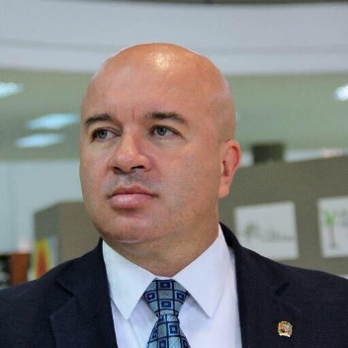

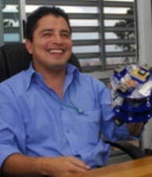

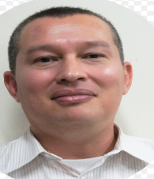




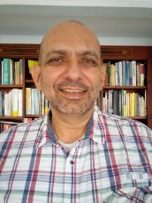
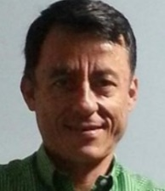
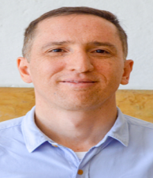


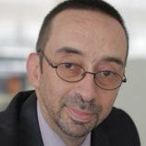



ALIADOS EXTERNOS …
John Willian Branch Bedoya, Ph.D.
-Director-
Categoría A1, MINCIENCIAS 2020
Jovani Alberto Jiménez Builes, Ph.D.
Claudia Cecilia Jiménez Ramírez, Ph.D.
Albeiro Bedoya Espinosa, Ph.D.
Demetrio Arturo Ovalle Carranza, Ph.D.
Alejandro Restrepo Martínez, Ph.D.
Gabriel Awad Aubad, Ph.D
Astrid Blandón Montes, Ph.D
Daniel Burgos, Ph.D (Prof.. Adjunto)

Slide 9
SISTEMAS INTELIGENTES Introducción 2021 – 01 https://github.com/jwbranch/SistemasInteligentes
JOHN W. BRANCH
Profesor Titular
Departamento de Ciencias de la Computación y de la Decisión
Director del Grupo de I+D en Inteligencia Artificial – GIDIA
jwbranch@unal.edu.co
CAMILO LAITON
Monitor
claiton@unal.edu.co
ANDRÉS ORREGO
Monitor
aorregop@unal.edu.co
Los materiales de esta asignatura, se basan en la elaboración y evolución de anteriores semestres, en los cuales han contribuido y colaborado, profesores y estudiantes, a quienes daremos el reconocimiento respectivo.

Slide 10
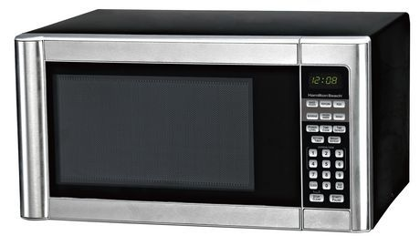
Desmitificando la Inteligencia Artificial

Slide 11
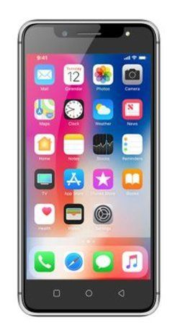
Desmitificando la Inteligencia Artificial

Slide 12
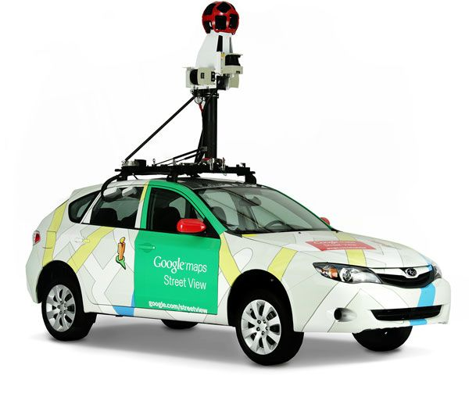
Desmitificando la Inteligencia Artificial

Slide 13
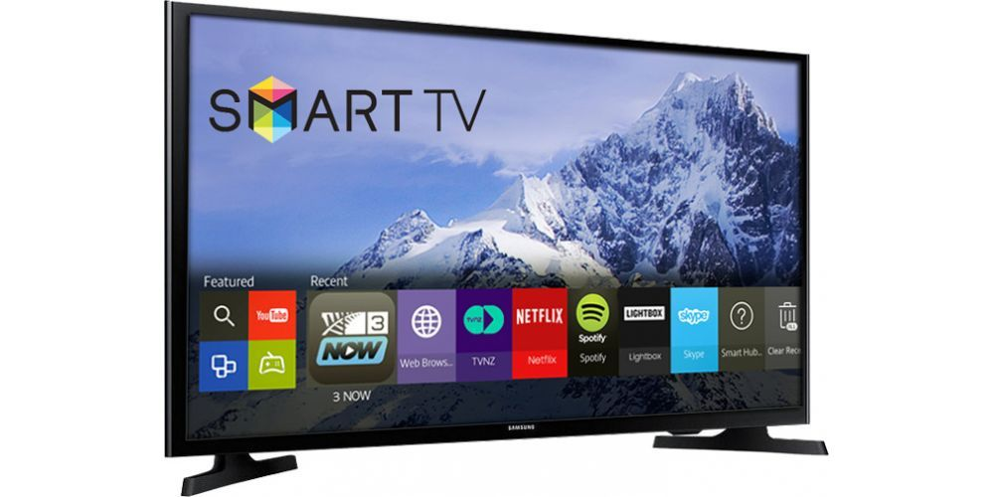
Desmitificando la Inteligencia Artificial

Slide 14
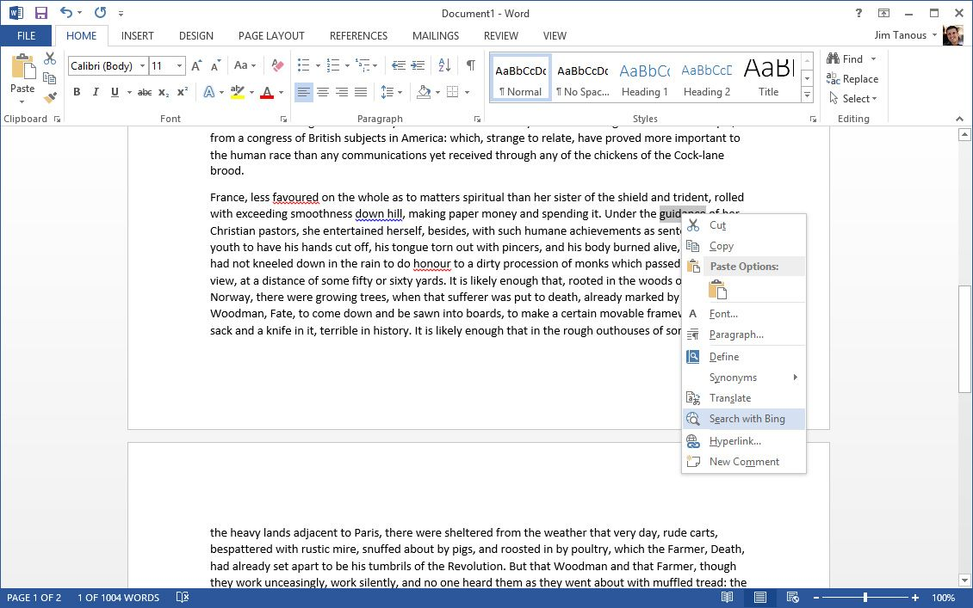
Desmitificando la Inteligencia Artificial

Slide 15
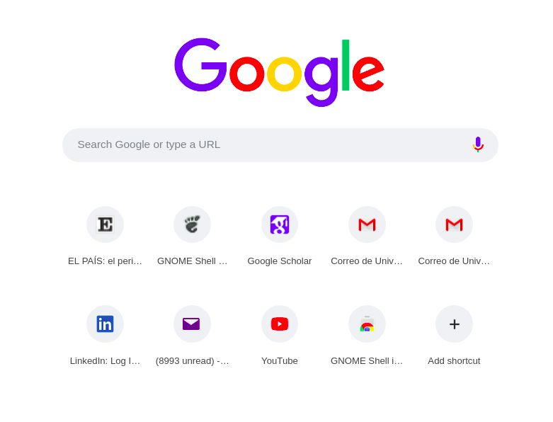
Desmitificando la Inteligencia Artificial

Slide 16
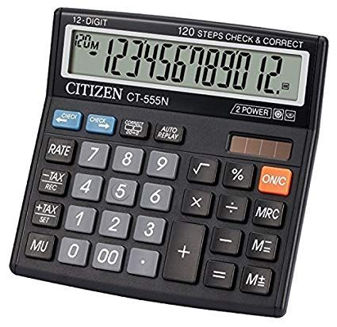
Desmitificando la Inteligencia Artificial

Slide 17
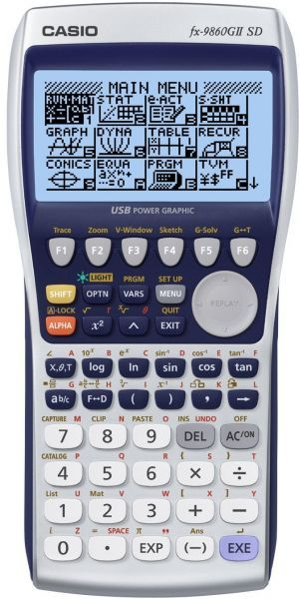
Desmitificando la Inteligencia Artificial

Slide 18
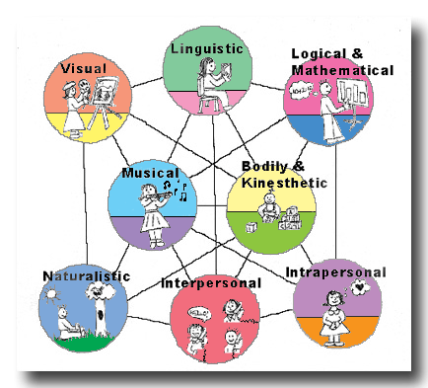
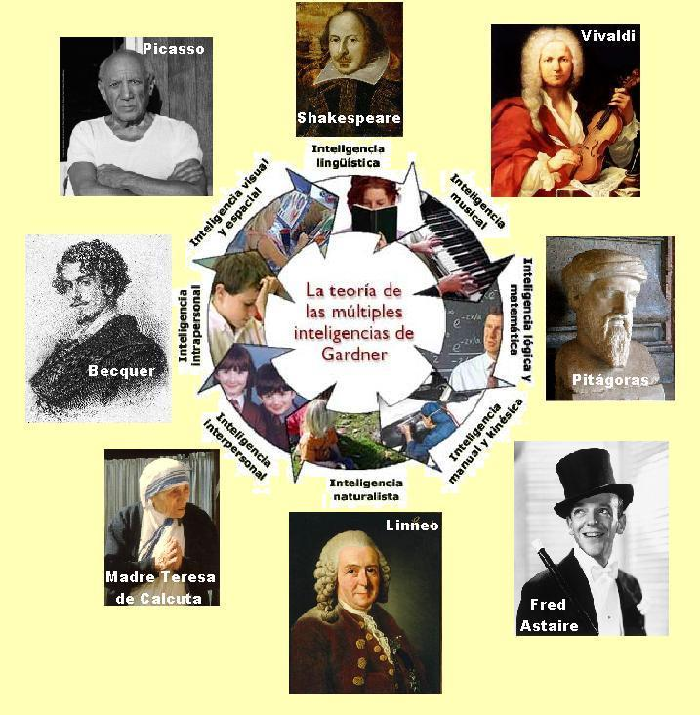
¿Qué es la inteligencia?
Resolver problemas Complejos
Hacer Generalizaciones
Establecer Relaciones
Análisis
Percepción
Comprensión y Aprendizaje
Creación
Área de investigación y aplicación

Slide 19
¿Qué es la inteligencia?
Este video sobre la inteligencia artificial te introducirá de manera simple y divertida en este impresionante campo de las ciencias de la computación. Hablaremos sobre qué es la Inteligencia Artificial (IA), su diferencia con el aprendizaje de máquinas y aprendizaje profundo, sus carácteristicas, tipos y alcances. También observaremos algunas aplicaciones interesantes de la IA.
https://youtu.be/ad79nYk2keg

Slide 20
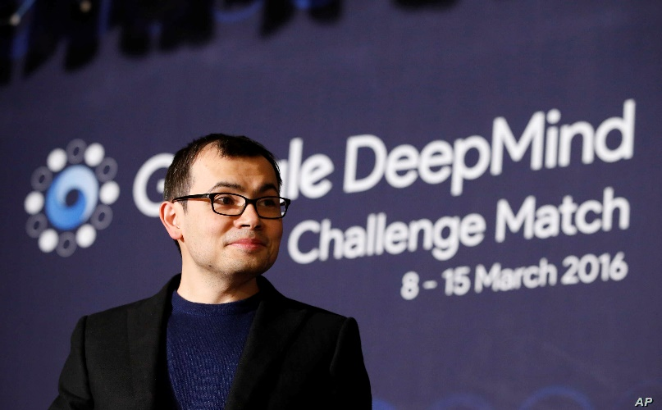
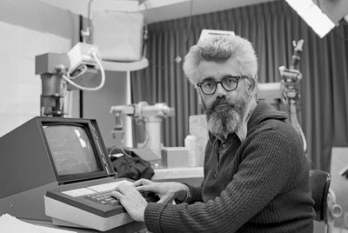
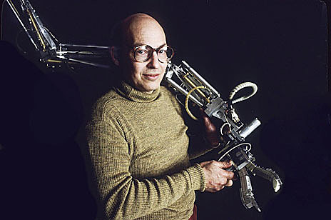
¿Qué es la inteligencia?
“IA es la ciencia de hacer las máquinas inteligentes”.
- Demis Hassabis (fundador de DeepMind), 2015
“Es la ciencia e ingeniería de hacer las máquinas inteligentes, especialmente inteligentes programas de computadoras”.
- Jhon McCarthy, 1955
“Es la ciencia de hacer que las máquinas hagan cosas que requerirían inteligencia si fueran hechas por los hombres”.
- Marvin Minsky, 1968

Slide 21
¿Qué es la inteligencia?
Las definiciones se agrupan en:
RAZONAMIENTO
COMPORTAMIENTO
Inteligencia ideal
Área de investigación y aplicación

Slide 22
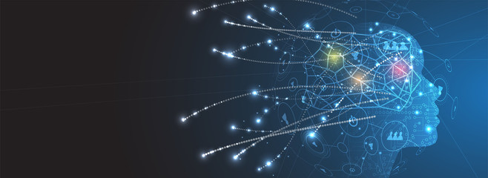
Inteligencia Artificial
Integra diversas líneas dentro de las ciencias computacionales, electrónica, mecánica, matemáticas y comunicaciones, entre otras.
Área de investigación y aplicación
Diseñar y crear entidades artificiales y programas que son capaces de solucionar problemas o bien efectuar labores de manera autónoma, usando algoritmos de comportamiento humano.
Kasabov, N & Kozma, R. (1998). International Journal of Intelligent Systems, Vol. 13. John Wiley & Sons, Inc.

Slide 23
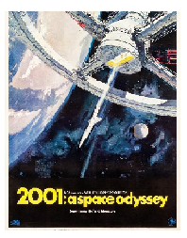
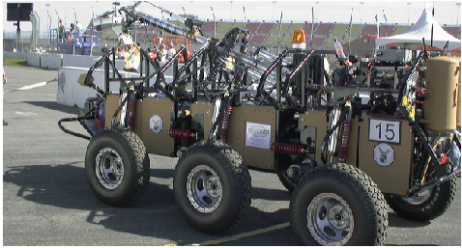
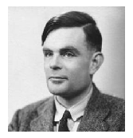
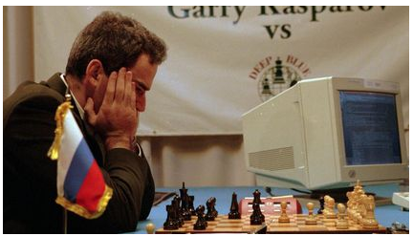
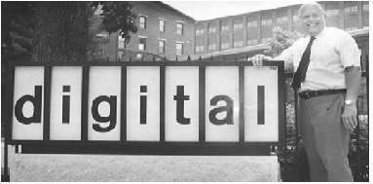
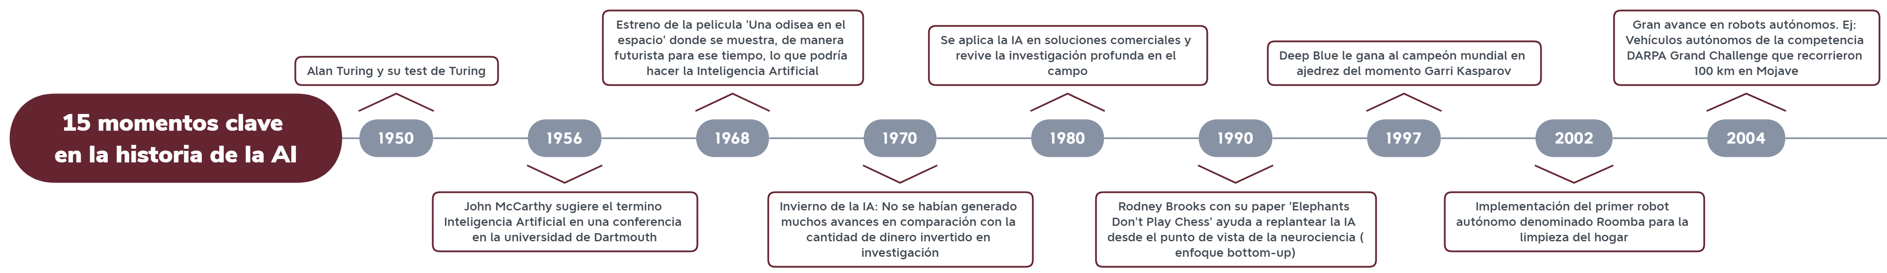
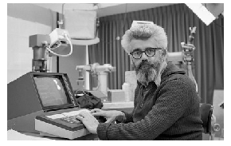
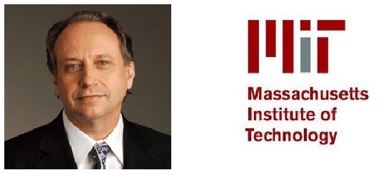
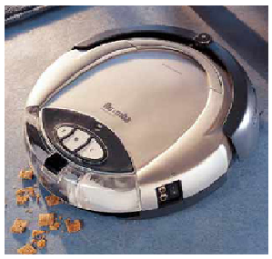
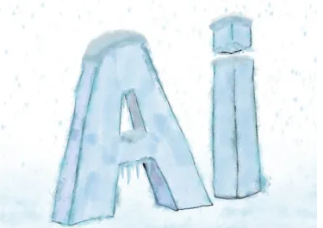
15 momentos clave en la historia de la IA

Slide 24
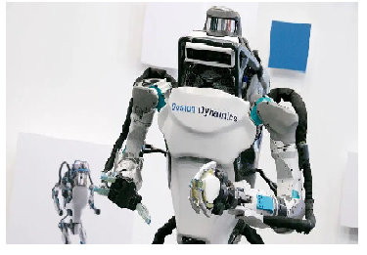
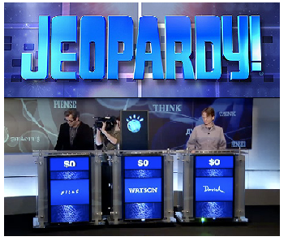
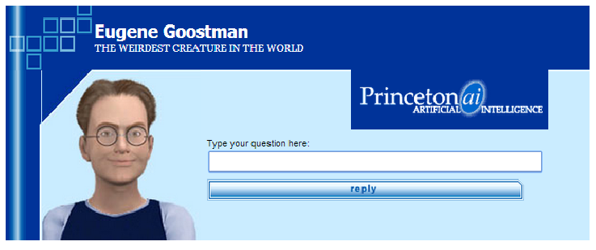
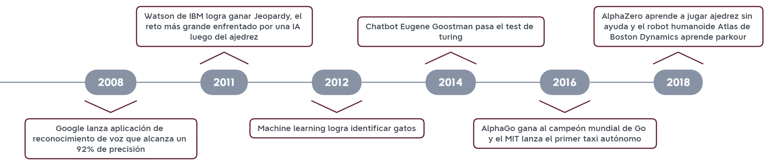
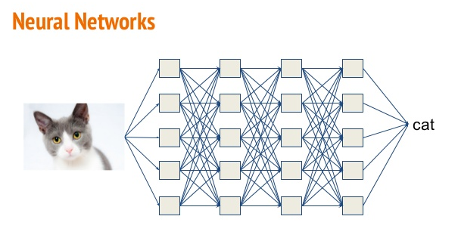
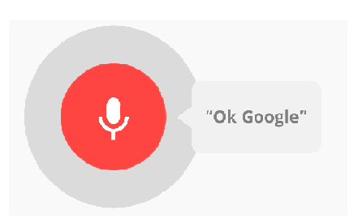
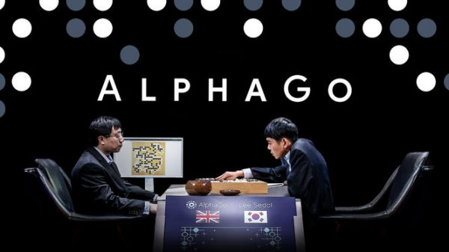
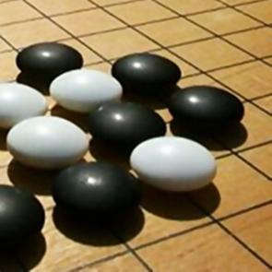
15 momentos clave en la historia de la IA
Tomado de: BBC. (n.d.). AI: 15 key moments in the story of artificial intelligence. AI: 15 Key Moments in the Story of Artificial Intelligence. https://www.bbc.co.uk/teach/ai-15-key-moments-in-the-story-of-artificial-intelligence/zh77cqt

Slide 25
Definición, Áreas y Problemas
Sistemas Expertos
Planificación en Inteligencia Artificial
Redes Neuronales Artificiales
Computación Evolutiva
Agentes Inteligentes
Lógica Difusa
“The main objectives of AI are to develop methods and systems for solving problems, usually solved by the intellectual activity of humans, for example, image recognition, language and speech processing, planning, and prediction, thus enhancing computer information systems; and to develop models which simulate living organisms and the human brain in particular, thus improving our understanding of how the human brain works.” (Kasabov, 1998).
Problemas de Aplicación
Procesamiento de lenguaje natural.
Lingüística computacional.
Aprendizaje de Máquinas
Clasificación y Reconocimiento de patrones
Analítica de datos.
Visión por computador.
Automatización.
Robótica.
Bioinformática.
Interacción humano-máquina.
Minería de datos.
Gamificación
Sistemas Tutoriales Inteligentes
Realidad Virtual
…y muchos más.
Fuentes: https://itcl.es/blog/presente-y-futuro-de-la-inteligencia-artificial/

Slide 26
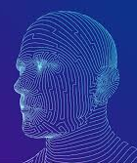
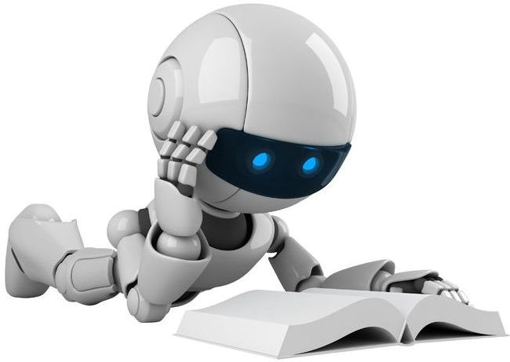
Sistemas Expertos
EXPERTO
PROBLEMA
"Un sistema experto es la incorporación en una computadora de un componente basado en el conocimiento que se obtiene a partir de la habilidad de un experto, de forma tal que el sistema pueda dar consejos inteligentes o tomar decisiones inteligentes...".
- British Computer Society, 1983
MODELO
SISTEMA EXPERTO
García-Leal, Óscar, & Pedroza-Cabrera, Francisco. (2011). Sistemas basados en conocimiento: Una alternativa poco explorada en Psicología. Journal of behavior, health & social issues (México), 3(1), 5-16. https://doi.org/10.5460/jbhsi.v3.1.27672

Slide 27
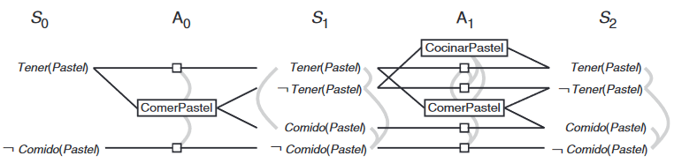
Planificación en Inteligencia Artificial
Un problema de planificación es un problema de búsqueda que requiere encontrar una secuencia eficiente de acciones que conducen a un sistema desde un estado inicial hasta un estado objetivo.
- Grafo de planificación del problema «tener y comer pastel».
"El campo de la planificación busca construir algoritmos de control que permitan a un agente sintetizar una secuencia de acciones que le lleve a alcanzar sus objetivos. "
- Weld, 1999
NORVIG, P. (2004). INTELIGENCIA ARTIFICIAL: UN ENFOQUE MODERNO (2a. ed.). MADRID: PEARSON EDUCACION.

Slide 28
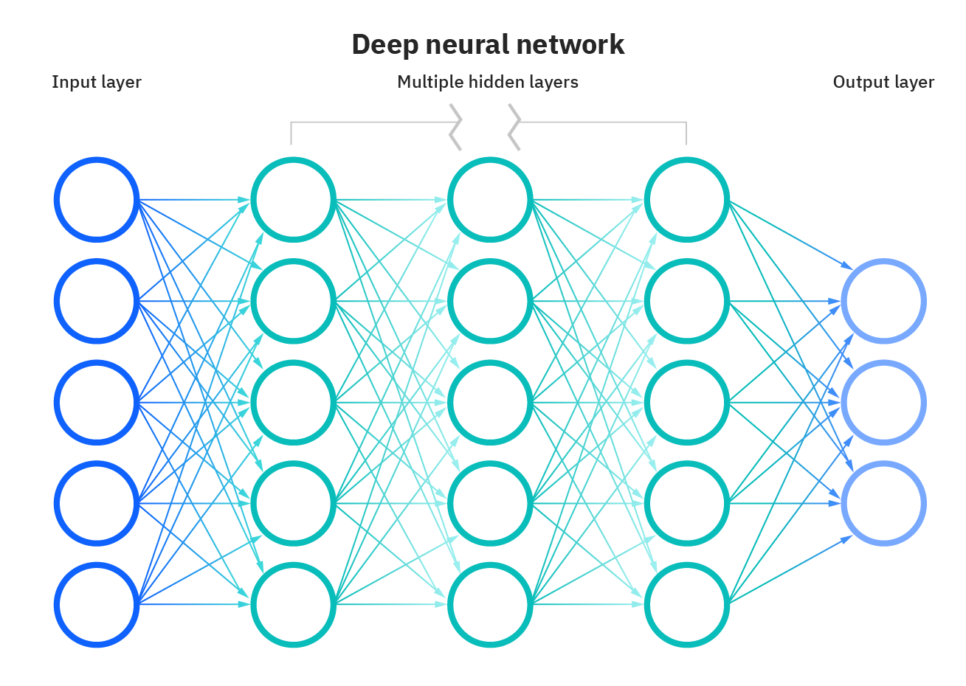
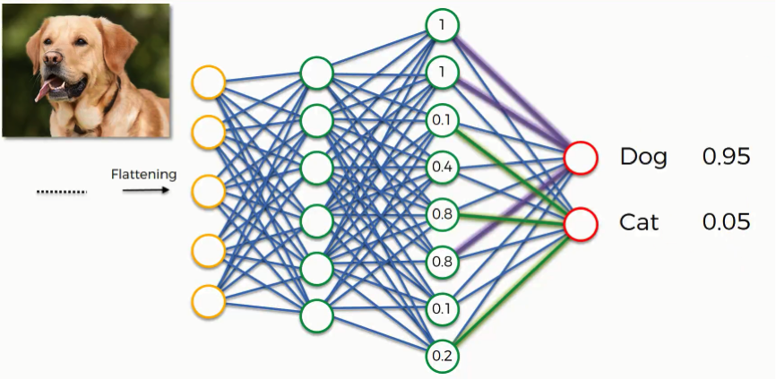
Redes Neuronales Artificiales
Es un sistema de aprendizaje computacional que utiliza una red de funciones para comprender y traducir una entrada de datos de una forma en una salida deseada, generalmente en otra forma.
- Ejemplos de redes neuronales artificiales.
IBM. (n.d.). Neural Networks. Neural Networks. https://www.ibm.com/cloud/learn/neural-networks

Slide 29
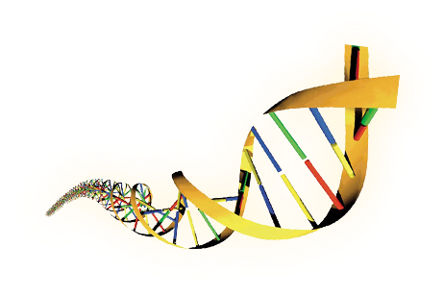
Computación Evolutiva
"La computación evolutiva es una rama de la computación y la inteligencia artificial que comprende métodos de búsqueda y aprendizaje automatizado inspirados en los mecanismos de la evolución natural." (Ochoa, s.f.).
Ochoa, G. (s.f.). Introducción a la Computación Evolutiva y la Morfogénesis Artificial (Página 1).

Slide 30
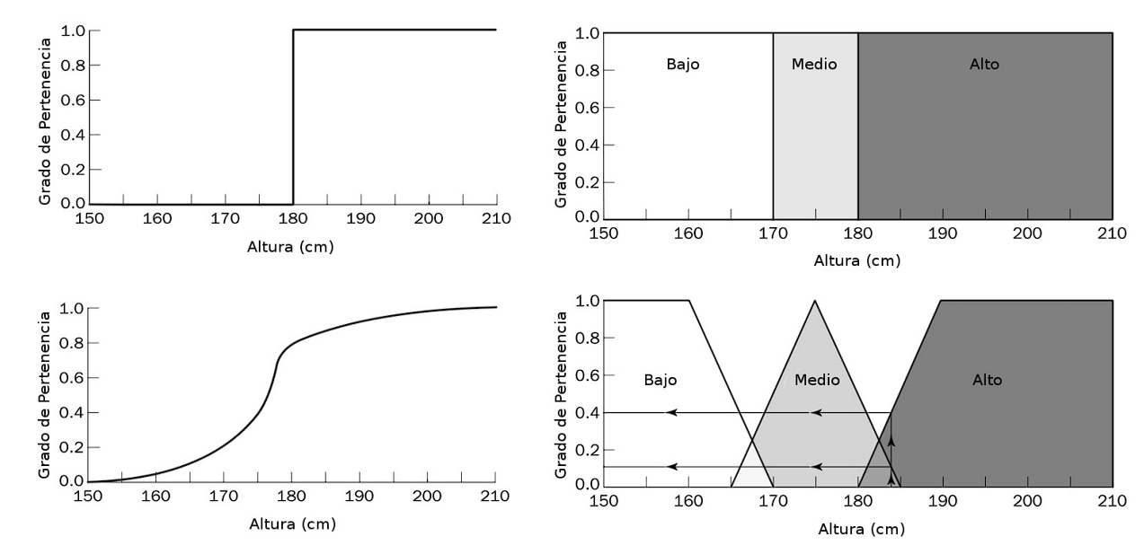
Lógica Difusa
"Es una lógica multivaluada que permite valores intermedios para poder definir evaluaciones entre sí / no, verdadero / falso, negro / blanco, caliente / frío, pequeño / grande, cerca / lejos, pocos / muchos, etc." (D’Negri & De Vito, 2006).
Descripción de conjuntos crisp (arriba) y fuzzy (abajo) de “persona alta”.(González Morcillo, s.f.)
- D’Negri, C. E., & De Vito, E. L. (2006). Introducción al razonamiento aproximado: Lógica difusa (Página 129).
- González Morcillo, C. (s.f.). Lógica Difusa Una introducción práctica (Página 14).

Slide 31
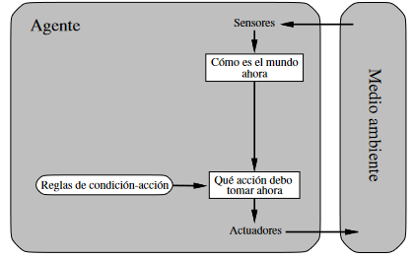
Agentes Inteligentes
Los agentes inteligentes son entidades que son capaces de tomar acciones basándose en percepciones que reciben de su entorno.
- Diagrama esquemático de un agente con su entorno.
NORVIG, P. (2004). INTELIGENCIA ARTIFICIAL: UN ENFOQUE MODERNO (2a. ed.). MADRID: PEARSON EDUCACION.

Slide 32
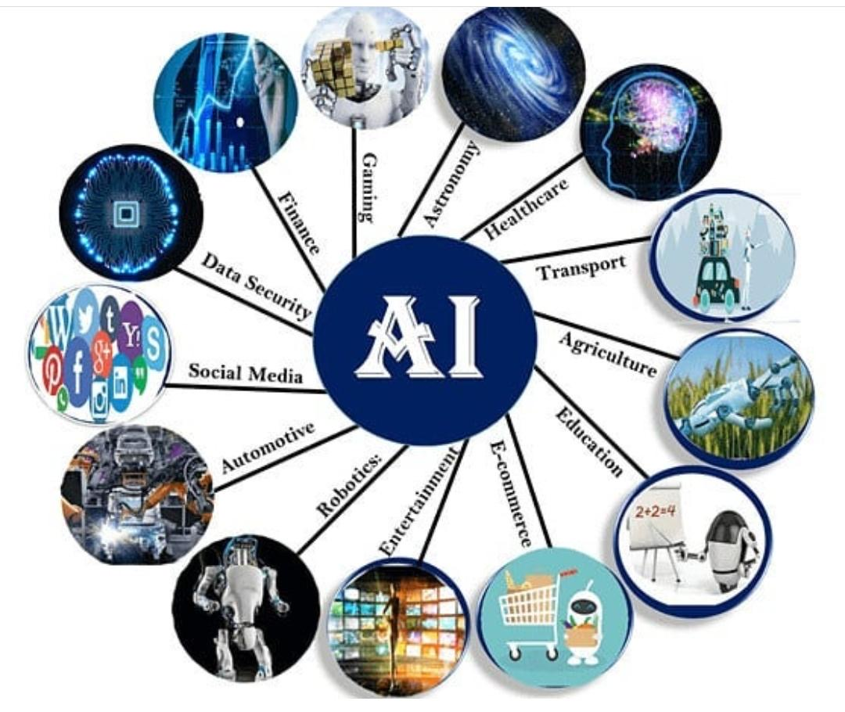
Casos de Uso

Slide 33



Procesamiento de lenguaje natural (PLN)
- ¿Qué es el procesamiento natural del lenguaje?
MonkeyLearn. (n.d.). Sentiment Analysis: A Definitive Guide. https://monkeylearn.com/sentiment-analysis/

Slide 34



Visión por Computador
Demo: https://colab.research.google.com/github/tensorflow/models/blob/master/research/nst_blogpost/4_Neural_Style_Transfer_with_Eager_Execution.ipynb

Slide 35

Visión por Computador

Slide 36


Audio y señales
- Neural Voice Puppetry: Animación de videos basadas en audios.
- Demo: http://kaldir.vc.in.tum.de:9000/
- Speaker Adaptation: Clonación de voz con solamente 5 segundos de tu voz en audio.
- Demo: https://google.github.io/tacotron/publications/speaker_adaptation/
Thies, J., Elgharib, M., Tewari, A., Theobalt, C., & Nießner, M. (2020). Neural Voice Puppetry: Audio-Driven Facial Reenactment. In A. Vedaldi, H. Bischof, T. Brox, & J.-M. Frahm (Eds.), Computer Vision – ECCV 2020 (pp. 716–731). Springer International Publishing.
Jia, Y., Zhang, Y., Weiss, R. J., Wang, Q., Shen, J., Ren, F., Chen, Z., Nguyen, P., Pang, R., Lopez-Moreno, I., & Wu, Y. (2018). Transfer Learning from Speaker Verification to Multispeaker Text-To-Speech Synthesis. CoRR, abs/1806.04558. http://arxiv.org/abs/1806.04558

Slide 37


Herramientas de desarrollo

Slide 38

Preguntas
?
?
?
?

